Slide 1
Maquina debian
Proyecto Final – Ciberseguridad
4Geeks Academy

Slide 2
introduccion
Objetivo
Identificar una intrusión en un sistema Debian
Mitigar el ataque
Implementar medidas de seguridad para prevenir futuros incidentes
Debian es una distribución GNU/Linux conocida por su estabilidad y seguridad.
Ideal para servidores y estaciones de trabajo y seguridad
Utiliza el sistema de gestión de paqutes APT y el gestor de servicios Sistemd

Slide 3


Verificación del Estado Inicial
Este comando muestra la versión de kernel, nombre del host, arquitectura del sistema y sistema operativo.

Slide 4
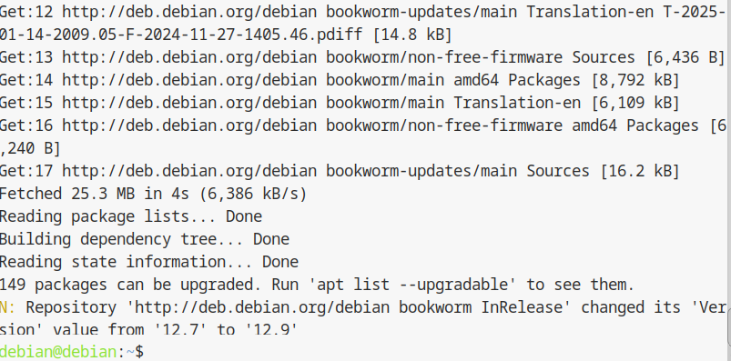
Actualización del sistema
Actualiza la lista de paquetes disponibles en los repositorios configurados.

Slide 5

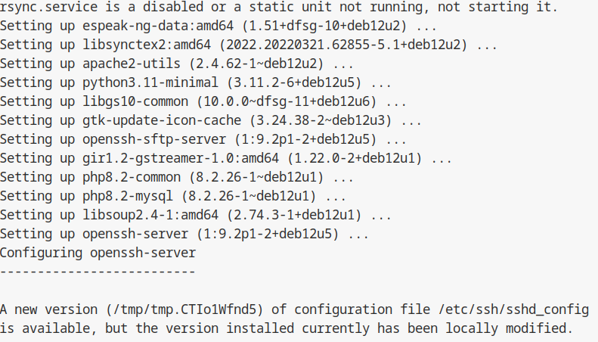
Instalación de actualizaciones de seguridad
Actualiza los paquetes instalados y elimina paquetes obsoletos si es necesario.

Slide 6
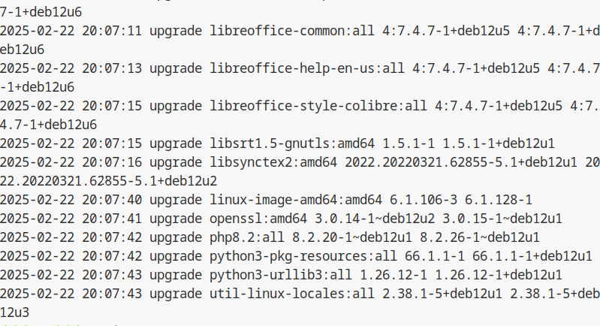
Verificación de actualizaciones aplicadas
Permite ver el historial de paquetes que han sido actualizados.

Slide 7
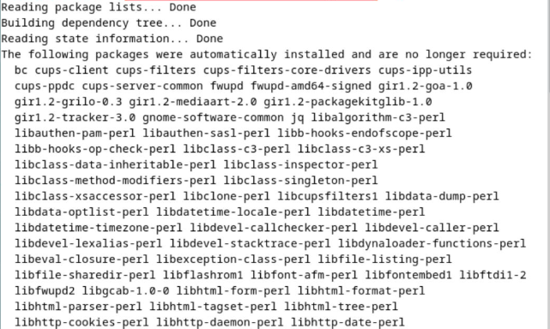
Instalación de herramientas para actualizaciones automáticas de seguridad.
Habilita y gestiona las actualizaciones de seguridad automáticas.

Slide 8
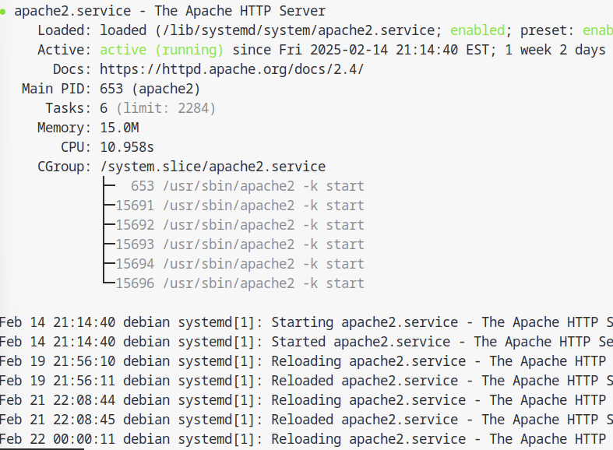
Estado de los servicios
Permite ver el estado del servicio especificado.

Slide 9

Mantenimiento general del sistema
Elimina paquetes obsoletos y limpia el sistema

Slide 10
Estado de los servicios
Sudo systemclt status (nombre del servicio) ejemplo apache2.

Slide 12
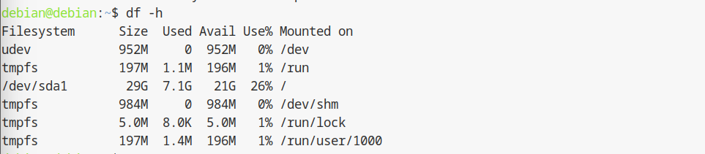
Verificacion del espacio del disco
Muestra el uso del disco, ayudando a diagnosticar problemas de almacenamiento.

Slide 13
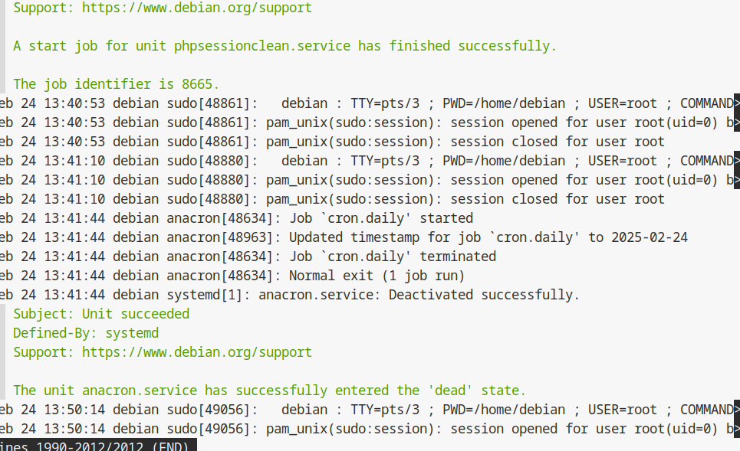
Análisis de seguridad
Muestra eventos del sistema en tiempo real, ideal para identificar errores o amenazas. Así como servicios no autorizados.

Slide 14
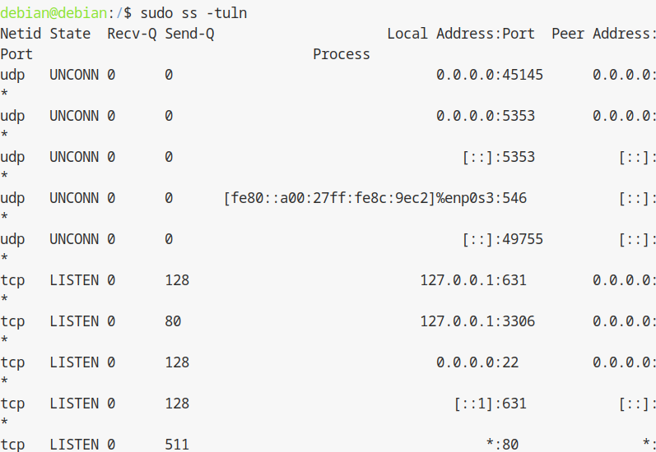
Escaneo de vulnerabilidades y seguridad
Muestra los sockets abiertos en el sistema, ayudando a detectar puertos sospechosos o abiertos indebidamente.

Slide 15
Este informe proporciona un procedimiento detallado para evaluar el estado inicial de una máquina Debian comprometida, aplicar las actualizaciones necesarias, verificar el estado de los servicios y mantener el sistema seguro y eficiente. El análisis final permite confirmar que no haya amenazas persistentes o archivos manipulados, garantizando la integridad del sistema.

Slide 16
Recuperación y Aseguramiento de una Máquina Debian Comprometida
La maquina debian puede presentar signos como
Ralentización inusual.
Servicios que se comportan de forma errónea.
Conexiones sospechosas en el sistema.
Este proceso consta de cuatro fases principales:
Análisis Forense Inicial
Contención del Ataque
Recuperación del Sistema
Aseguramiento del Sistema

Slide 17
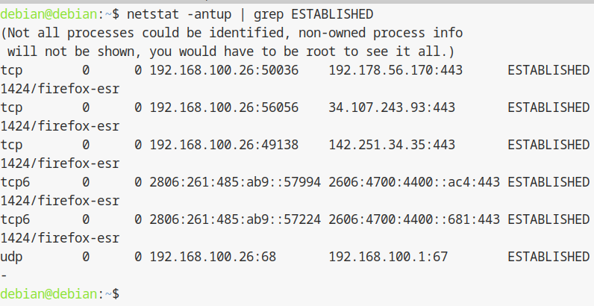
Análisis Forense Inicial
Muestra todas las conexiones activas con detalles de puertos, IP y procesos involucrados. El filtro grep ESTABLISHED destaca conexiones establecidas que pueden indicar actividad sospechosa.

Slide 18

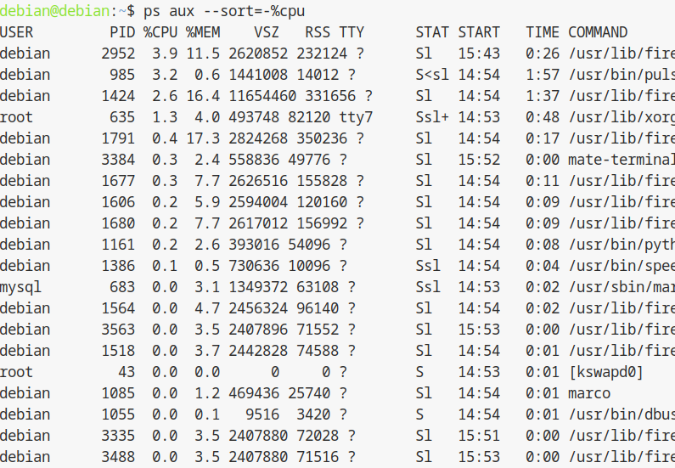
Revisar procesos activos
Muestra los procesos activos ordenados por el mayor consumo de CPU. Esto ayuda a identificar posibles procesos maliciosos consumiendo recursos.

Slide 19
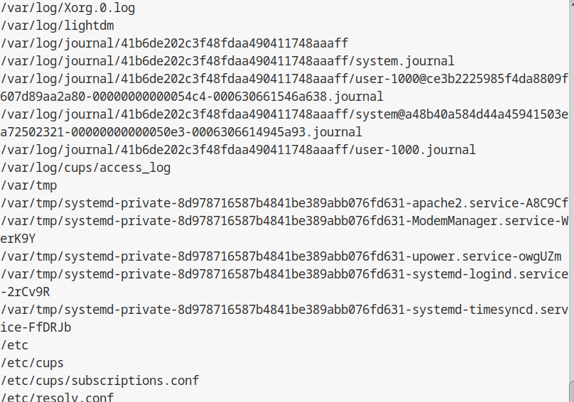
Identificar archivos recientemente modificados
Busca archivos modificados en las últimas 24 horas, permitiendo detectar alteraciones sospechosas.

Slide 20
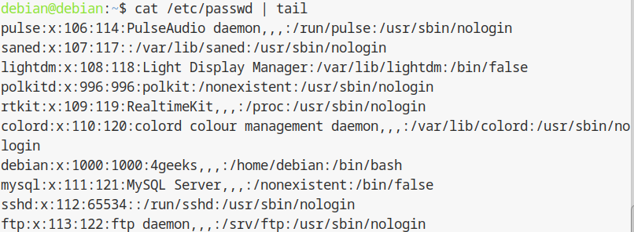
Identificar usuarios sospechosos
Muestra las últimas entradas del archivo /etc/passwd, donde se almacenan cuentas de usuario. Cuentas recientes y sospechosas pueden ser un indicio de ataque.

Slide 21
Contención del ataque
Bloquear direcciones IP sospechosas
Este comando bloquea el tráfico entrante desde una IP específica, cortando el acceso del atacante.

Slide 22
Desactivar servicios sospechosos
Acción recomendada: Utiliza systemctl status <servicio> para verificar si el servicio se estaba ejecutando.

Slide 23
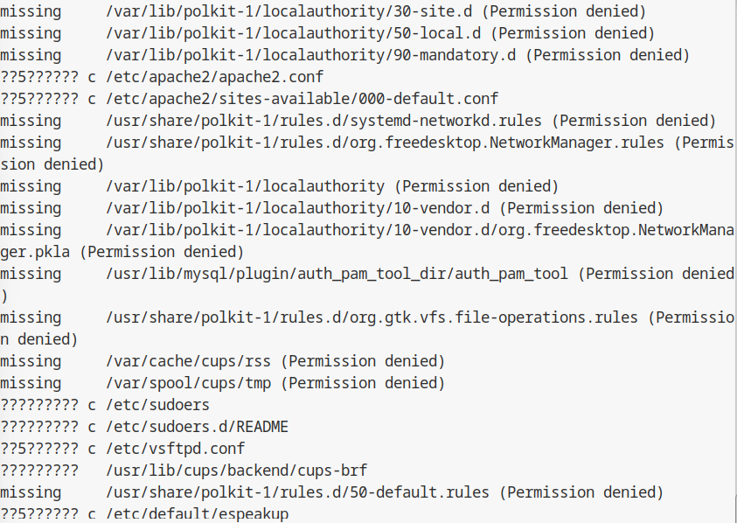
Verificar la integridad de archivos críticos
Acción recomendada: Si encuentras modificaciones sospechosas, reinstala el paquete correspondiente.

Slide 24
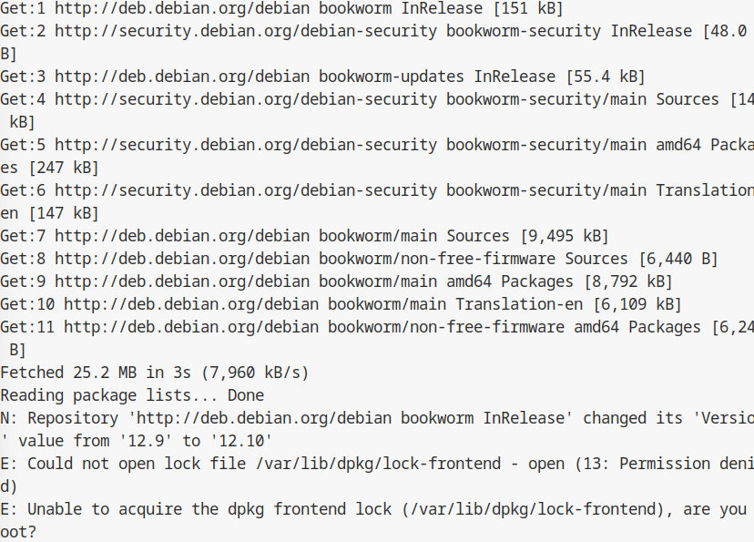
Aseguramiento del Sistema
Descarga la lista de paquetes actualizados y los instala, corrigiendo vulnerabilidades conocidas.

